Slide 1


Grip op vastgoeddata, kracht in samenwerking

Slide 2

Software ter ondersteuning
van (keten)samenwerking bij
onderhoud & verbetering

Slide 3
Even voorstellen
  Brian Bergman
  Partner en Consultant RGS
  35 jaar
  Woonachtig te Borne

Slide 4

Laten we beginnen met stellingen
Ga naar menti.com of scan de QR code
Toegangscode: 5482 6966

Slide 5
Geen gelijkwaardige samenwerking
  Niet hetzelfde belang
  Andere rol: opdrachtgever <-> opdrachtnemer
  Informatie asymmetrie

Slide 6
Een evenwichtige samenwerking
  Gezamenlijk doel
  Duidelijke verantwoordelijkheden Vastgoedeigenaar <-> marktpartijen
  Single source of thruth

Slide 7
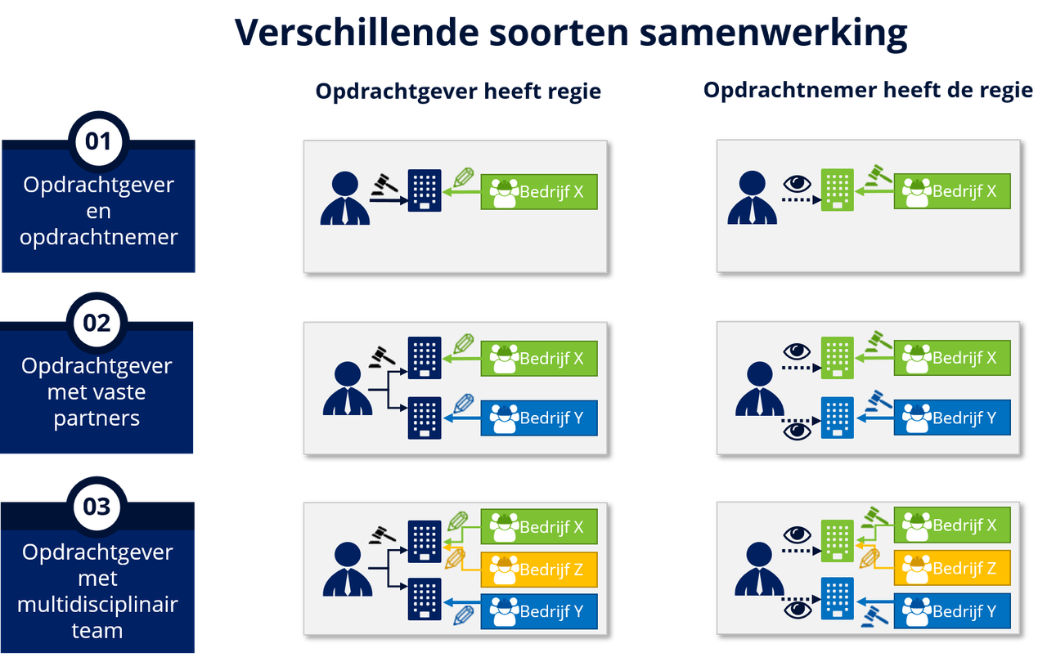
Hoe richt je je samenwerking in?

Slide 8
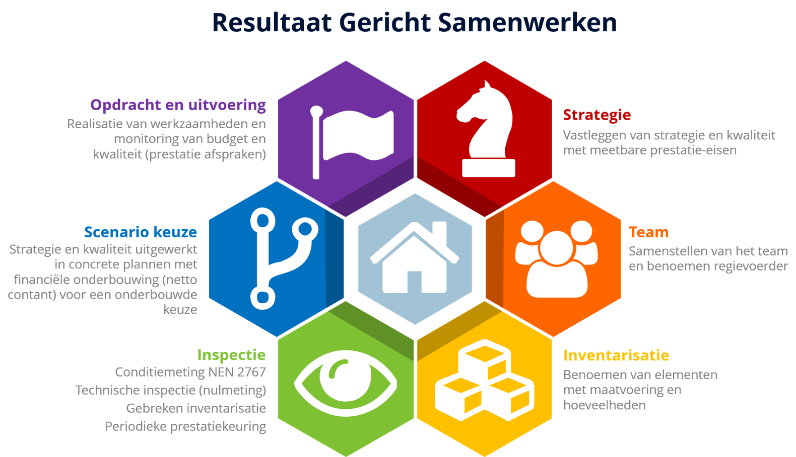
Efficient samenwerken begint met: Single Source Of Truth

Slide 9
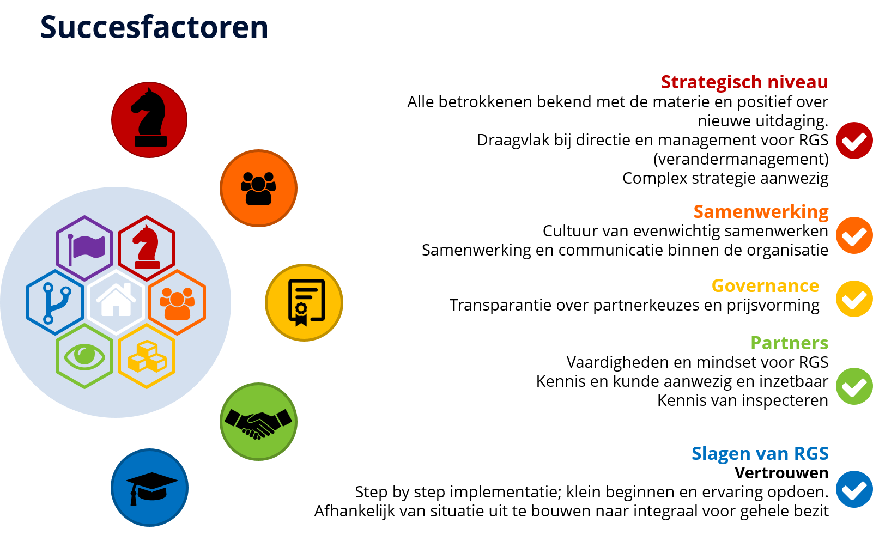
Het slagen van RGS begint met helderheid

Slide 10
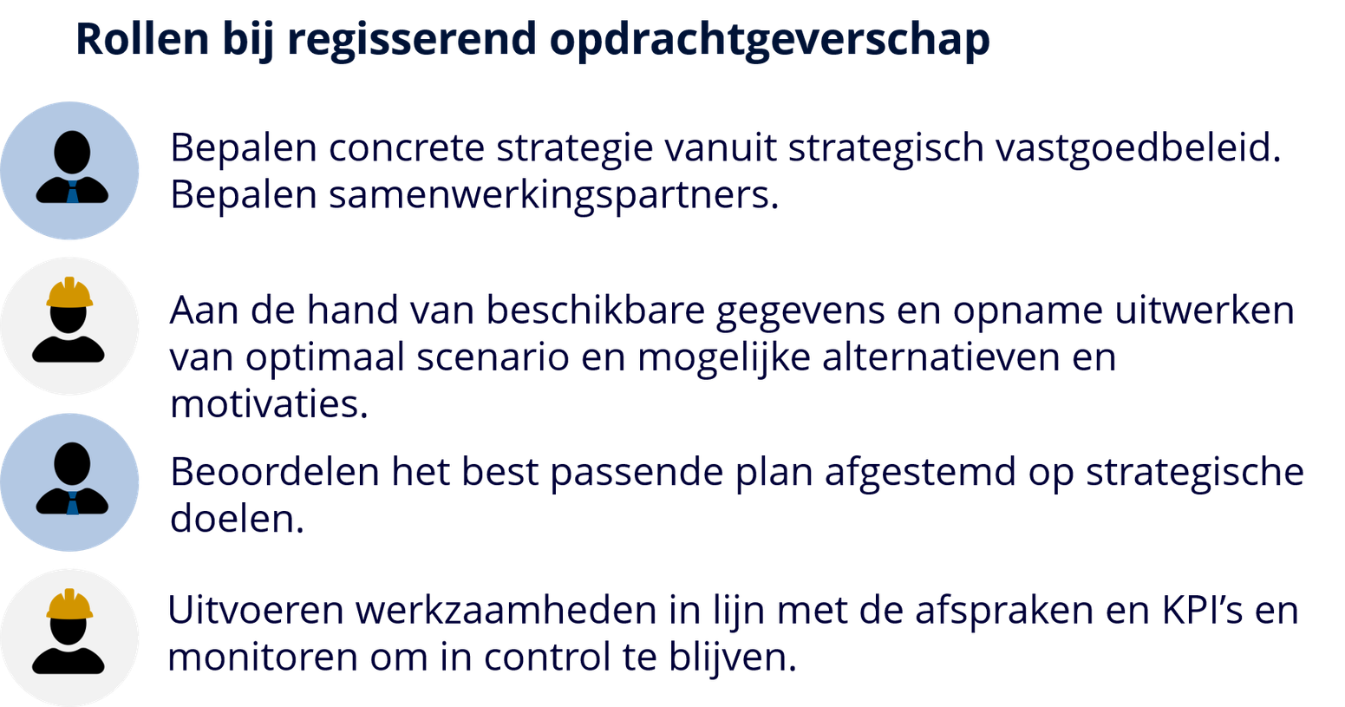
Bepaal duidelijke rollen en verantwoordelijkheden

Slide 11
Met ICT kun je wél bouwen aan vertrouwen

Slide 12
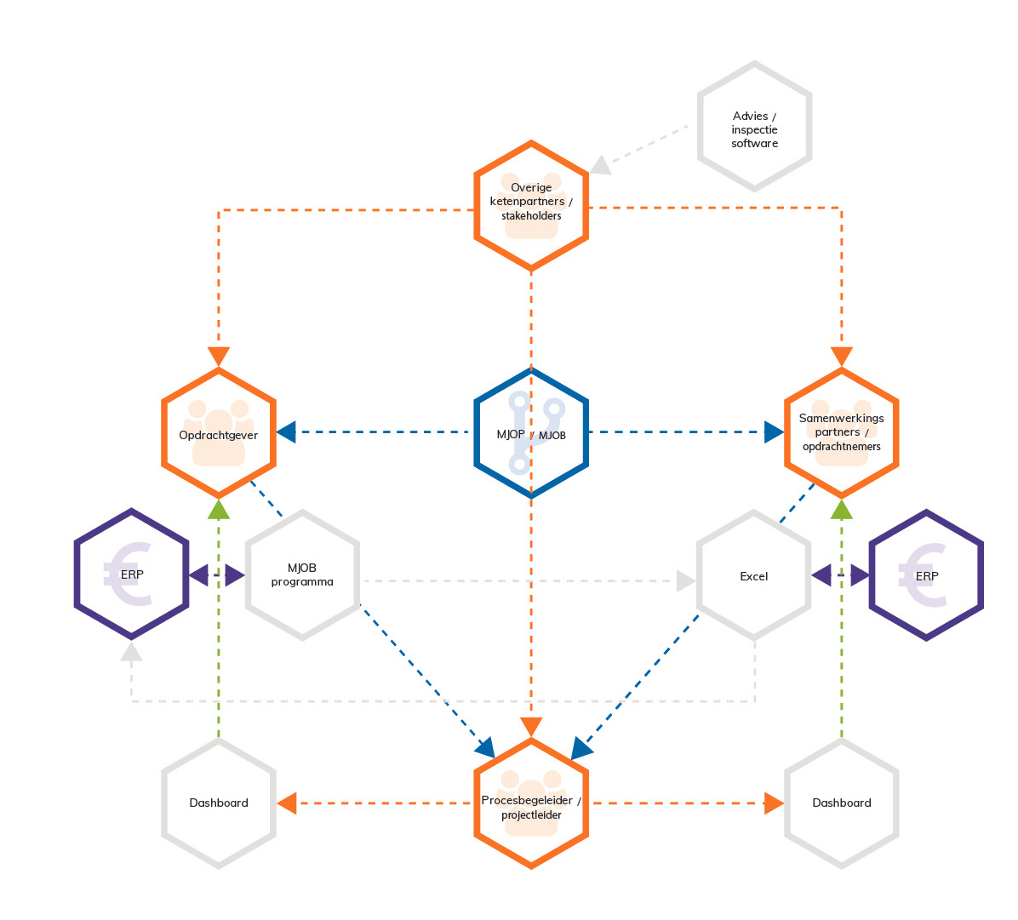
De datastromen
De nadelen
Veel data uitwisseling - Bij 4 onderhoudspartijen spreken we al van minimaal 16 documenten:
- 4x Inspectierapport
- 4x MJOP
- 4x MJOB
- 4x Tekeningen
Vervuiling van data
Verhoogd risico op faalkosten
Inefficiënte & ongestructureerde manier van werken
Gebruik van verschillende applicaties -> verminderd inzicht in de (beschikbare) data.

Slide 13
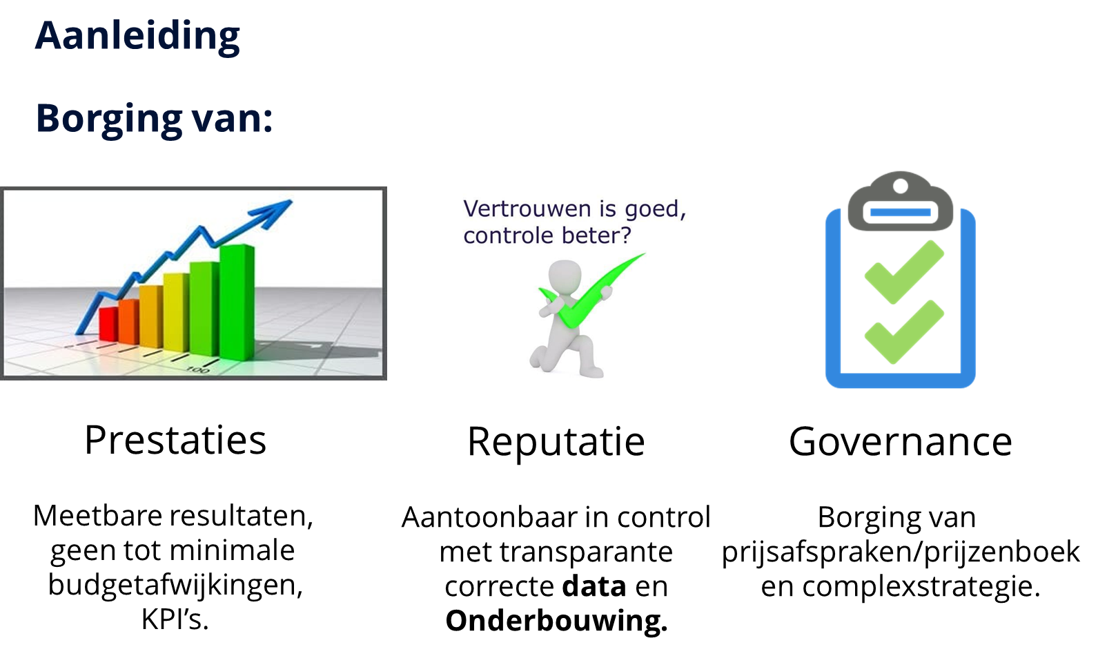

Slide 14
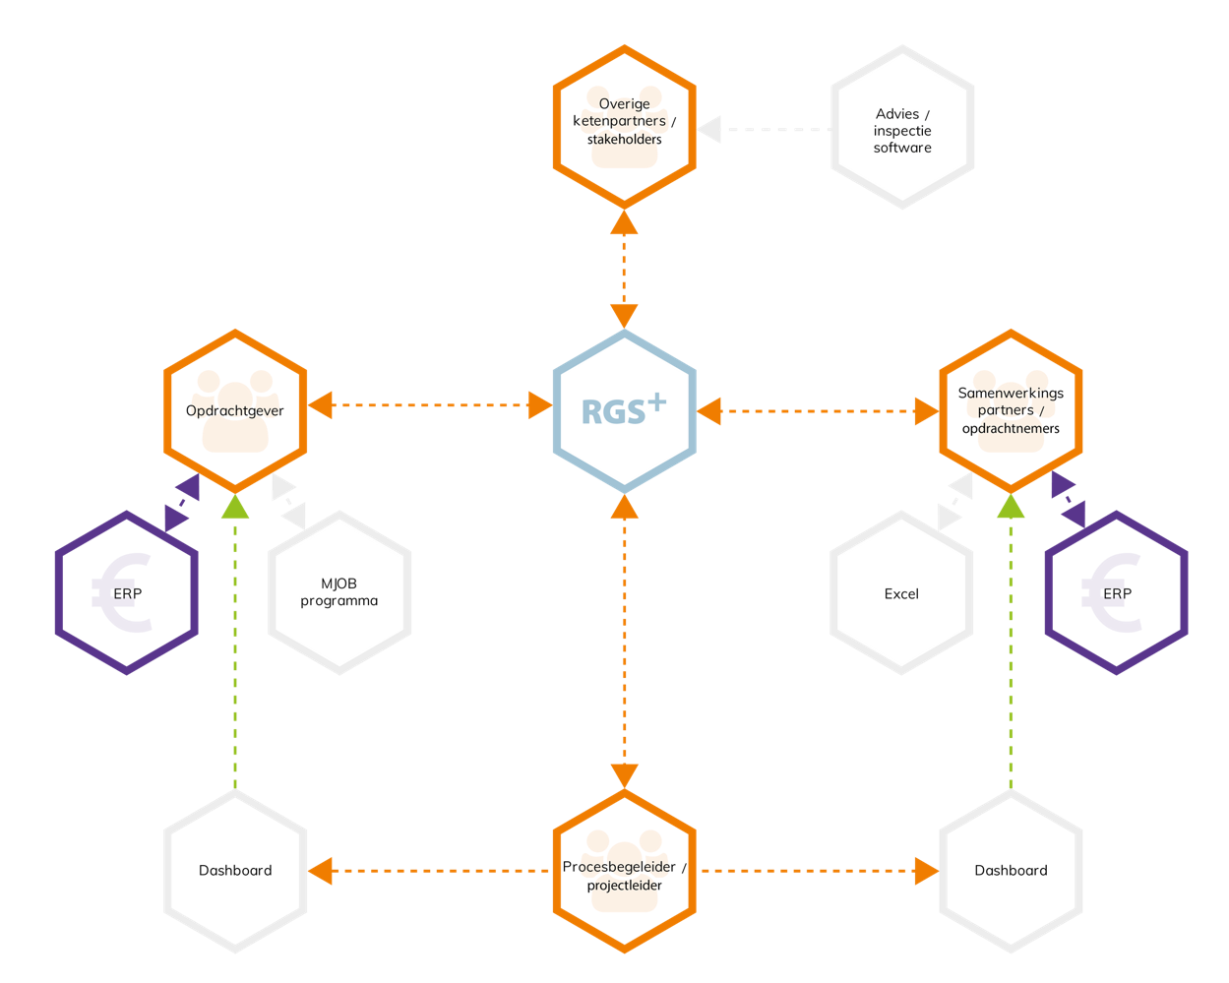
Platformificatie
De nadelen
Data uitwisseling - Bij 4 onderhoudspartijen spreken we van minimaal 10 documenten:
- 4x Inspectierapport
- 4x MJOP
- 1x MJOB
- 1x Tekening
Vervuiling van data vanwege 'over kloppen'
Verhoogd risico op faalkosten
Inefficiënte & ongestructureerde manier van werken
Gebruik van verschillende applicaties -> verminderd inzicht in de (beschikbare) data.
Teams

Slide 15

Datakwaliteit
Welke data is van belang?
  Complexgegevens
  Strategie
  Inspectiegegevens
  Invloedsfactoren
  Kosten
  Metrages

Slide 16

Datakwaliteit
Hoe krijg je deze data eenduidig en meetbaar?
Afspraken met betrekking tot uniformiteit en eigenaarschap van data
- Welke inspectie methode(s), op welke manier vastleggen etc.
Afspraken hoe de data wordt gegenereerd
- Verantwoordelijke partij(en), externe bron
Afspraken over de te gebruiken software
- Uniformiteit of sturen op output
Het bij elkaar brengen van data van de verschillende partners
- In een specifieke softwareoplossing of ontsluiten met PowerBI

Slide 17
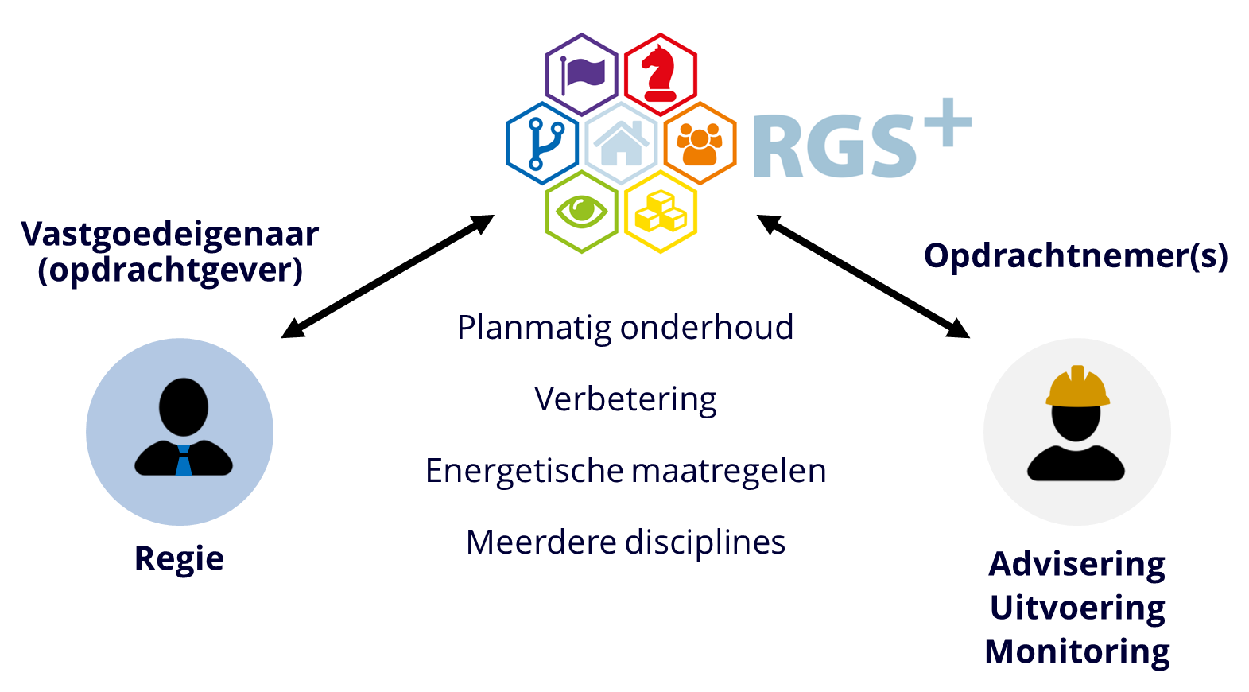
Verbindend platform tussen opdrachtgever en opdrachtnemers

Slide 18
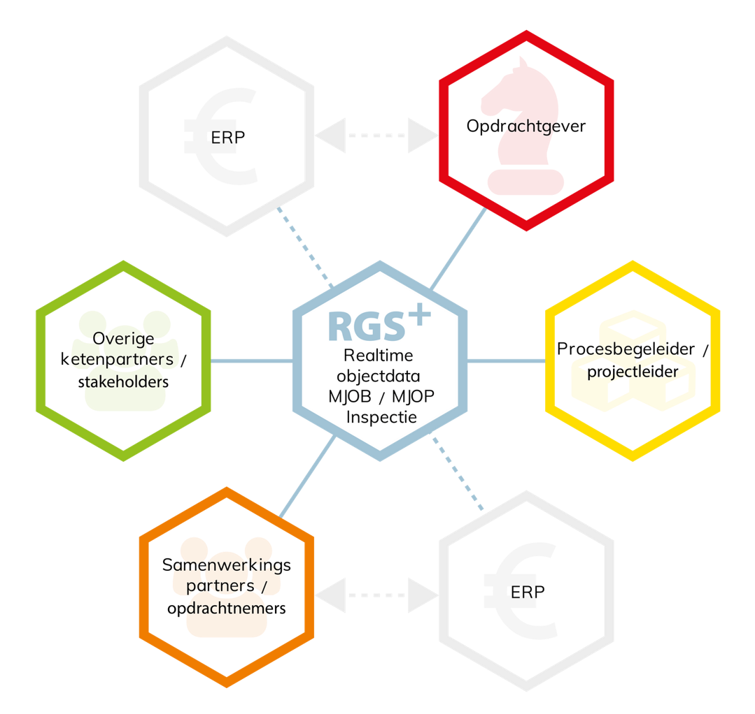
Integraal digitaal samenwerken

Slide 19

Eén gedeeld platform:
  Complexgegevens, strategie, inspecties en MJOP op 1 plaats, waarbij iedereen deze data verrijkt.
  Iedereen werkt met dezelfde data, hierdoor goed te dashboarden
  Grip op vastgoed op basis van resultaten en afspraken, niet op aannames

Slide 20
Wat levert dit op in de samenwerking
  Minder faalkosten
  Minder afhankelijk van personen
  Iedereen werkt vanuit dezelfde versie
  Betere overdracht tussen partijen

Slide 21
Vertrouwen door transparantie
  Afspraken zijn zichtbaar en herleidbaar
  Prestaties worden meetbaar
  Besluiten zijn beter onderbouwd
  Minder discussie over feiten

Slide 22
Meer grip op de samenwerking
  Meer continuïteit in de keten
  Sneller bijsturen
  Betere governance
  Meer focus op het gezamenlijke resultaat

Slide 23
Dashboarding
  Complexoverstijgende analyses
  Koppeling met PowerBI
  Borging van kwaliteitsafspraken (KPI's)
  Realtime inzicht
  Procesborging (zowel RGS als ISO: 55000)

Slide 24

De zachte kant van samenwerking vang je niet in ICT, maar een goede samenwerking kan niet zonder!

